Slide 1


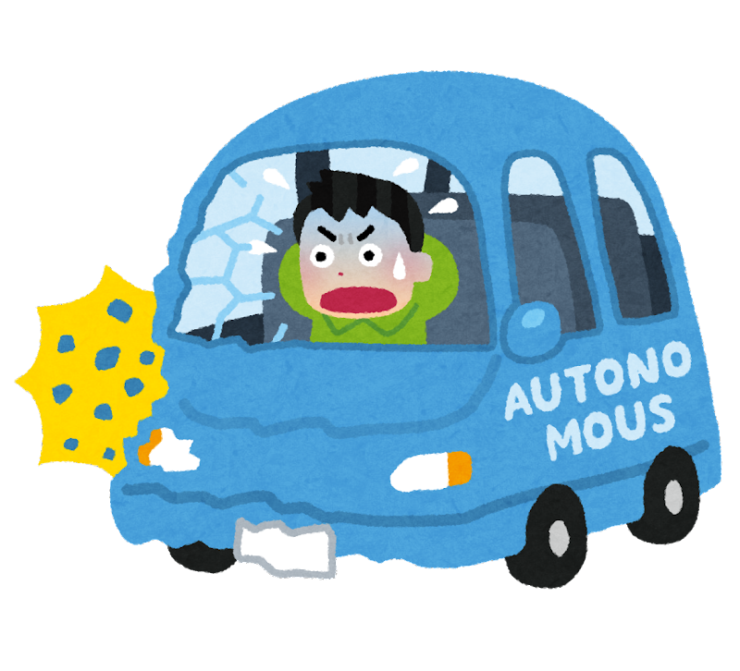

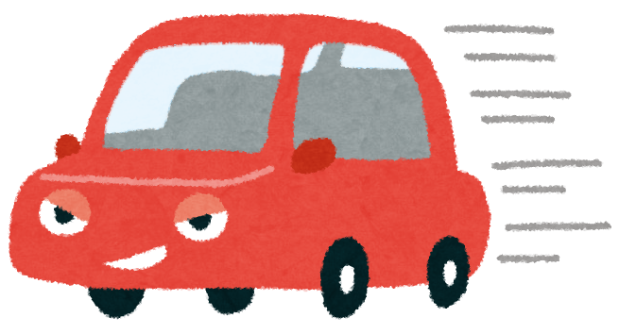



道路交通法なんてくそくらえ!!
Anarchy Crash!!(仮)
ゲームのイメージ
SCORE:-1,500,000
3COMBO!!
-100
-1500
-500
ゲームの概要
・やってはいけない“背徳感”を感じてもらう!!
・どれだけ犯罪行為を出来るか競え!!
一番罪を犯した人が勝ち!!…しかしそれは正義のためだったり…?
このゲームならでは
悪いことをすると失点する…しかし
失点こそが勝利の道!!
悪いことをどんどんしまくろう!!
重い罪ほど失点が大きい!!
今までにない無秩序なカートゲーム!!
気持ちいい…!!

